Slide 1

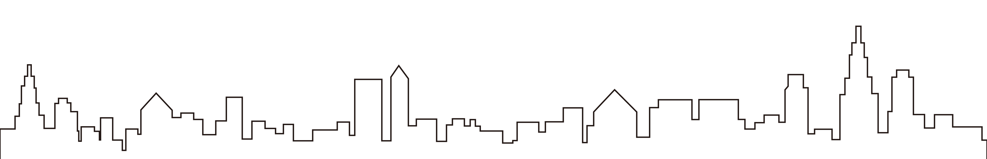
Light Media
廣告營銷組
Presented by Group 6
09-August-2017

Slide 2

2
Presentation Content
产业分析报告大纲
1
发展背景
2
现况分析
3
案例分析
4
未来趋势
5
创新想法
6
参考文献

Slide 3
發展背景
歷史沿革&演變
社群平台/通訊軟體
1
微信 (1999)
電子商務
網幅廣告 (1999)，
此時廣告為隨機投放方式
通欄(Full Column)
橫幅(Banner)
2
電子商務
3
此時增加了消費者訂閱功能
，消費者可喜好選擇相關廣告
網紅經濟/名人效應
4
圖片+文字的分享開始盛行，
知名博主的崛起
Notes:
這邊可以大概介紹一下我們本來的構想，像是蟑螂屋、坦克對戰 等等

Slide 4
社群平台/通訊軟體
此時廣告為非隨機投放方式
通欄(Full Column)
橫幅(Banner)
Cookies
5
網紅經濟/名人效應
6
從圖片+文字的分享轉而開始動態的影片分享、教學
網紅經濟/名人效應
直播
從靜態階段轉為動態互動
7

Slide 5



發展背景
重要轉變
靜態
文字+圖片
動態
視頻
動態互動
直播
Notes:
靜態→動態→動態互動

Slide 6
现况分析
E-经济环境
产业的销售量
PEST
S - 社会环境
生活素质提升/文化的冲击
P- 政策环境
鼓励“互联网”发展
T- 技术环境
移动智能终端的普及

Slide 7


现况分析
网红美容广告方式
1
直播
2
V-LOG 产品介绍/彩妆教学

Slide 8
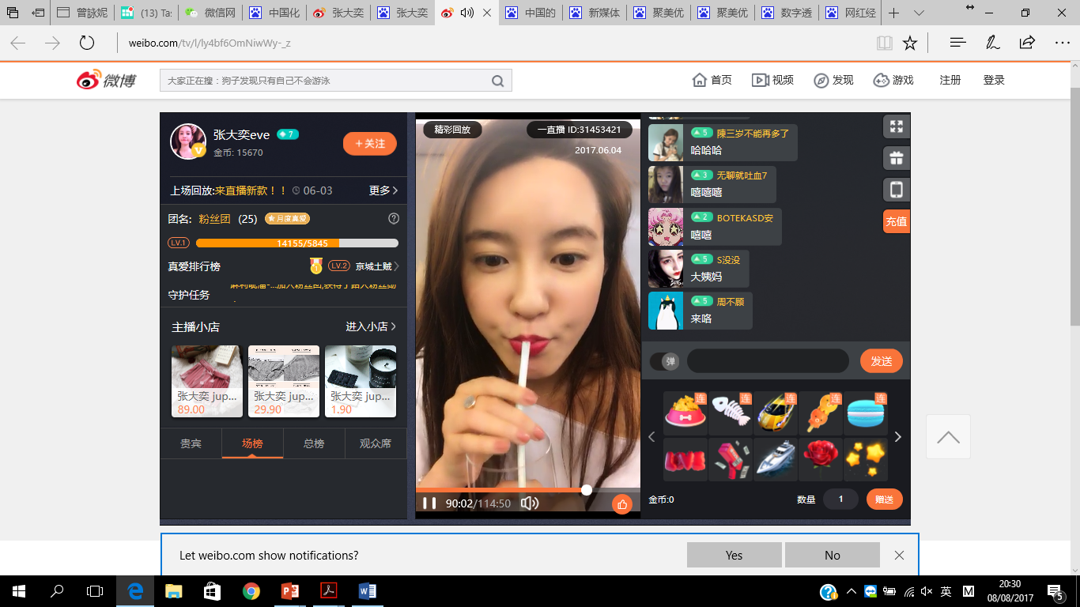
张大奕
微博532万粉丝，2015年中国网红排行榜排名第9名

Slide 9
红人网络广告
正面影响
负面影响
1
销售量急速增加
1
年龄的限制
2
消费者缺乏信任感

Slide 10

Case Study: Weibo
時間（歷史發展）
美妝產業如何利用微博投放線上廣告
從以前的隨機投放到Feed 廣告
空間
微博會針對哪些族群投放美妝廣告
美妝產業佔微博廣告的比率
決策
美妝產業在微博上投入多少資金買廣告
投放的广告量能转换到多少销售量（轉換率）

Slide 11
未来趋势
1
未来的美妆的销售量会急速增长
2
针对年龄层的限制
提升消费者的信任度
3

Slide 12




参考文献

Slide 13
中國網路廣告在美妝的產業分析報告
逻辑模型
背景
宏觀：2016年度中國網絡廣告市場規模達到2902.7億元，同比增長32.9%。
中觀：藉由網路廣告，提高產品曝光率，促成消費者的直接購買美妝產品。
微觀：中港澳臺生在紫荊谷創業平台，學習如何製作廣告營銷產業分析報告。
目标
宏觀：分析中國網路廣告，瞭解發展沿革、產業現況以及未來趨勢。
中觀：提供信息給美妝產業相關人士，作為利用網路廣告增加產品曝光率的參考。
微觀：藉由七天的資料蒐集和觀察，產出中國網路廣告在美妝的產業分析報告。
效果
输出
过程
输入
組員了解中國網路廣告產業分析
組員對美妝產業有基本知識的了解
組員學習如何寫吸金簡報
組員學習如何寫邏輯模型
組員學習如何寫產業分析報告
組員學習如何上台簡報(RoadShow)路演
一个工作协调的小组
中國網路美妝廣告的產業分析報告書
八份组员学习心得
八份每日作业与学习报告
Worktile与Wechat学习数据。
Github网页
WiKi页面
一份关于中国线上美妆广告方面的文献收集文档
案列分析（按照电商广告、搜索广告，信息流广告三个方向的案列分析）
小组以发展背景，现状分析，案例分析，未来趋势分配组员工作任务。
與助教、專家討論
小組討論
参考文献收集与整理
每天迭代版本
匯入相關資源
網路資料蒐集
團隊分工蒐集彙整報告
課堂學習
工具使用（Wiki, Worktile, Indesign, Wechat, Github）
專業首席講師群精華重點指導(輸入腦)(軟)
北京清華大學校園與北京中關村創業大街參訪(硬)
助教
助教分享資訊(輸入腦)
外部因素
中港澳台文化差異，造成蒐集資料及小組討論成效不彰
成員彼此對該產業的理解程度有落差
酒店有時網路LAG，導致網路資料蒐集與協同工作進度較不順暢。

Slide 14
Thanks For Listening！

